Slide 1
复习回顾
综合专题三: 字符串
C++实验班
2023.12.02

Slide 2
复习回顾
变量类型 + 自定义变量名 = [具体值]

Slide 3
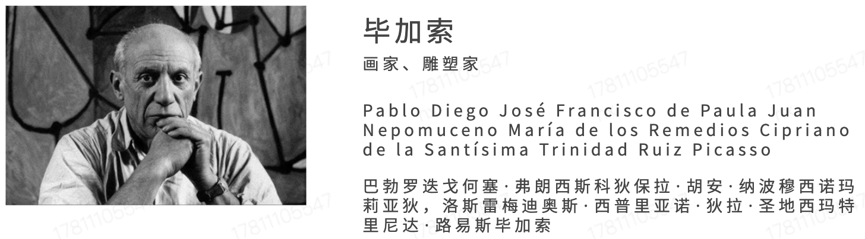
字符串
使用什么变量装载毕加索的名字？ 如何输出呢？

Slide 4
字符串的定义

Slide 5
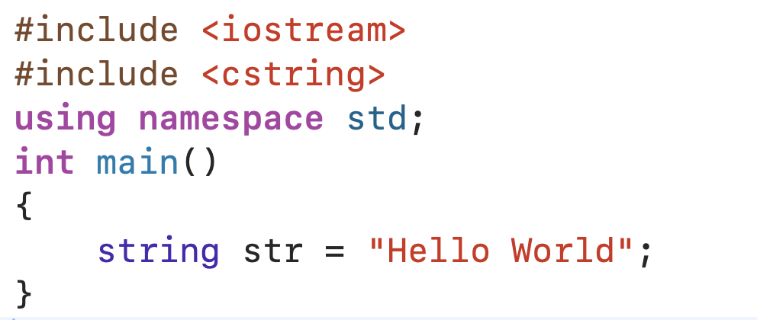
字符串定义
字符串string类型：用双引号“”括起来的0个或多个字符组成的序列
字符串的声明和初始化：string name = “black cat”;
头文件：#include <cstring>

Slide 6
字符串输入输出

Slide 7
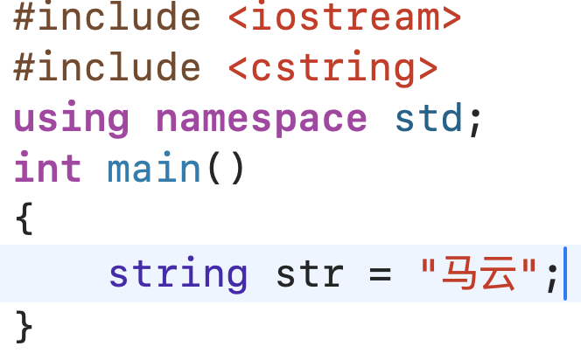
字符串输入输出
定义字符串，在命令行输出你的名字
修改程序，通过输入字符串的方式输出名字和年龄 中间使用空格隔开

Slide 8
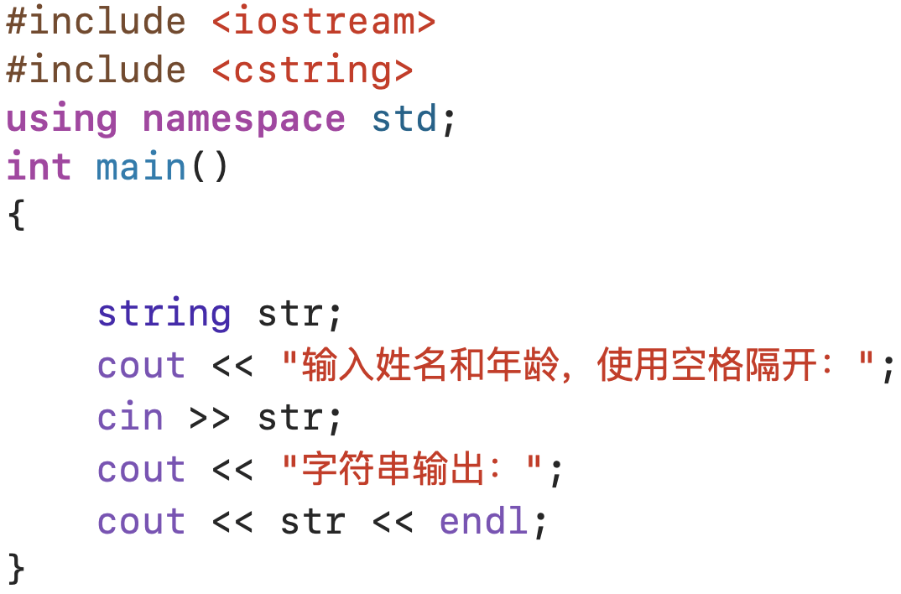
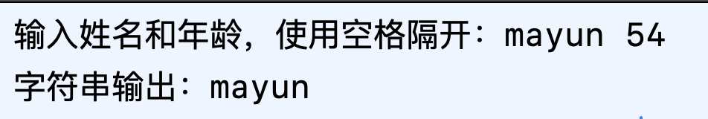
字符串输入输出
年龄去哪了？ 为什么会这样呢？
程序：
输出：

Slide 9
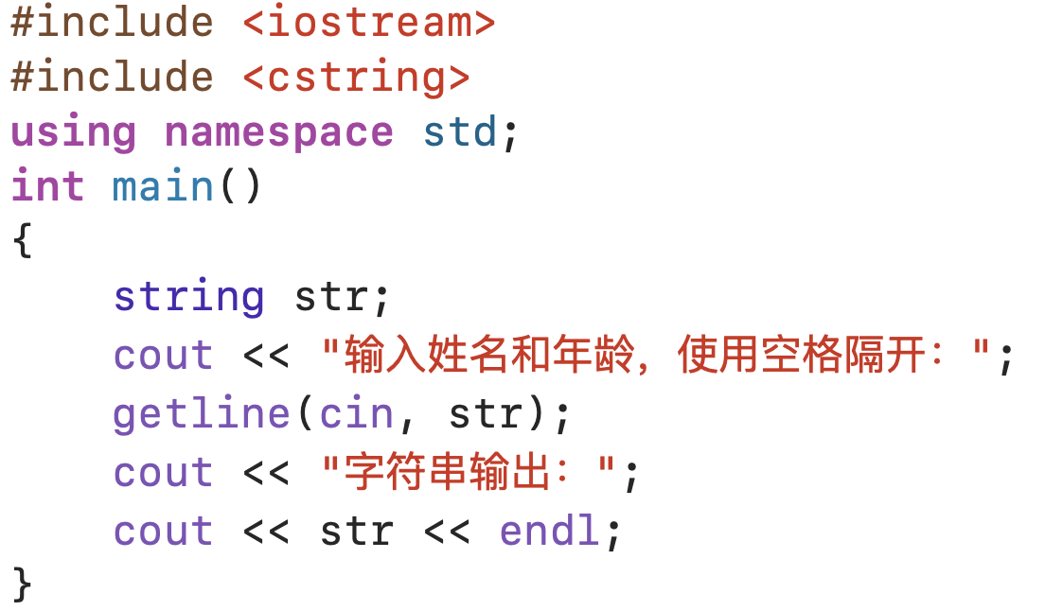
字符串输入输出
我们使用cin函数给string对象赋值，如果遇到空格，那么空格和空格之后的内容就不能进行赋值操作，这时候我们就需要使用getline（）函数进行输入。
string str;
getline(cin, str);

Slide 10
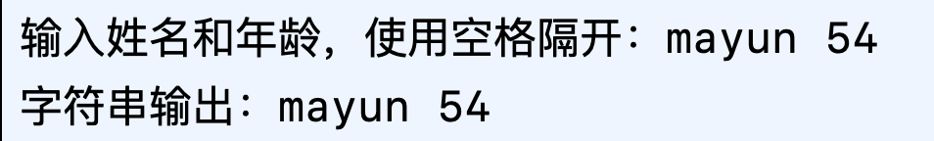
字符串输入输出
cin在读取到空格后会停止

Slide 11
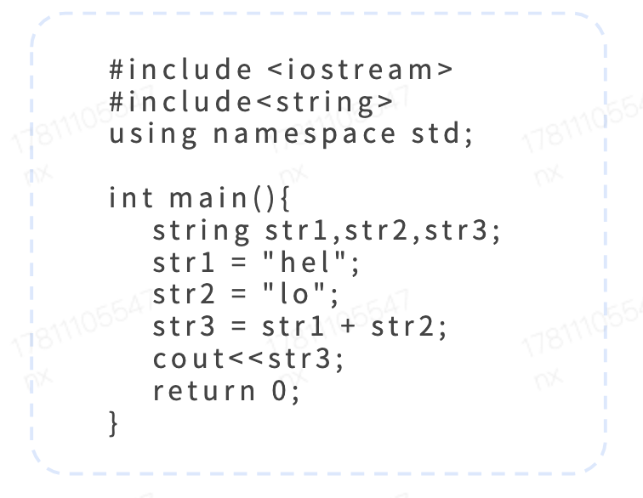
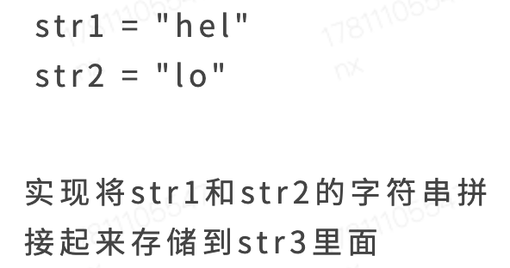
字符串拼接

Slide 12
字符串常用函数

Slide 13
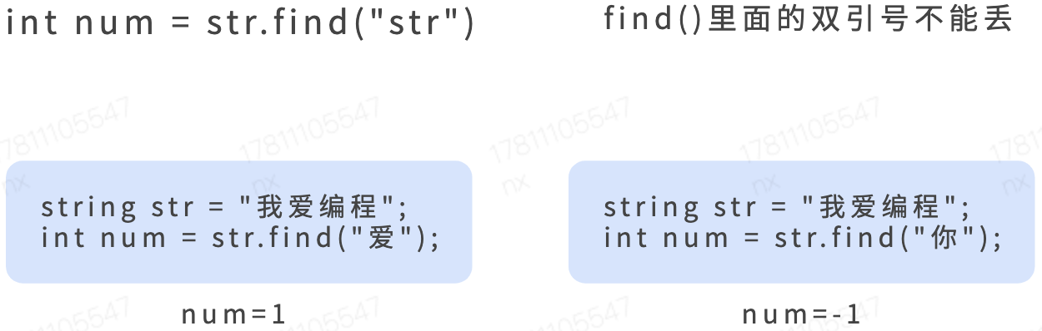
字符串查找 find
find() 函数用于寻找字符串中的子串，
返回值是子串在母串中的下标位置，若没有找到，返回-1。

Slide 14
字符串使用
字符串赋值：str1=str2
字符串拼接：str1+=str2
判断字符串是否相等：str1==str2 str1!=str2
基于字典序的字符串比较：str1>str2 str1<str2
String类型内置函数：str.empty() 判断字符串是否为空
str.length() 返回字符串长度

Slide 15
字符串常用函数
函数格式 | 函数功能
字符串名.size() | 返回字符串中字符的个数，strlen()用法与.size()相同
strcat(字符串名1,字符串名2) | 将字符串2连接到字符串1后边，返回字符串1的值。
strncat(字符串名1,字符串名2,长度n) | 将字符串2前n个字符连接到字符串1后边，返回字符串1的值。
strcpy(字符串名1,字符串名2) | 将字符串2复制到字符串1里，返回字符串1的值。
strncpy(字符串名1,字符串名2,长度n) | 将字符串2前n个字符复制到字符串1里，返回字符串1的值。
strcmp(字符串名1,字符串名2) | 比较字符串1和字符串2的大小，比较的结果由函数带回； 如果字符串1>字符串2，返回一个正整数； 如果字符串1=字符串2，返回0； 如果字符串1<字符串2，返回一个负整数；
strncmp(字符串名1,字符串名2,长度n) | 比较字符串1和字符串2的前n个字符进行比较，函数返回值的情况同strcmp函数；
strlen(字符串名) | 计算字符串的长度，终止符’\0’不算在长度之内
strlwr(字符串名) | 将字符串中大写字母换成小写字母
strupr(字符串名) | 将字符串中小写字母换成大写字母

Slide 16
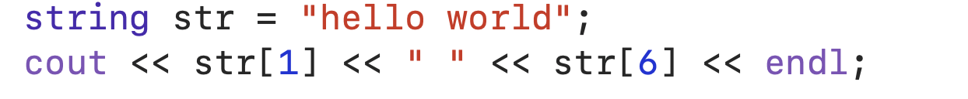
字符串常用函数
注意：字符串可以通过 变量名+ [下标] 的方式访问单个字符
也可以通过下标来修改对应位置的字符
str[1] = ‘b’;
str[3] = ‘Z’

Slide 17
课堂练习

Slide 18
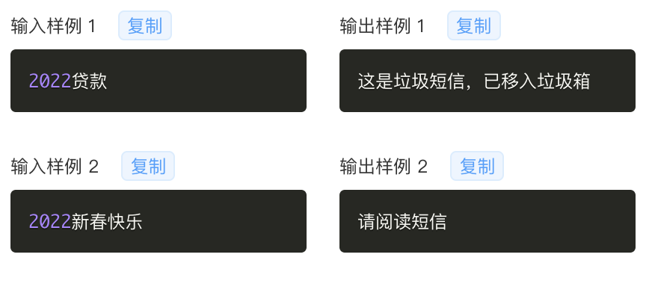
S1477 垃圾短信
·描述
用户输出信息，计算机判别是否是垃圾短信，如果含有“贷款”两个字，则为垃圾信息，并给出提示
·输入
短信信息
·输出
不是垃圾信息则输出“请阅读短信”；是垃圾信息，系统进行提示“这是垃圾短信，已移入垃圾箱”

Slide 19
S1477 垃圾短信
问题分解：
1. 获取用户短信 （输入）
2. 检索信息 （find函数）
3. 判断输出 （if判断）

Slide 20
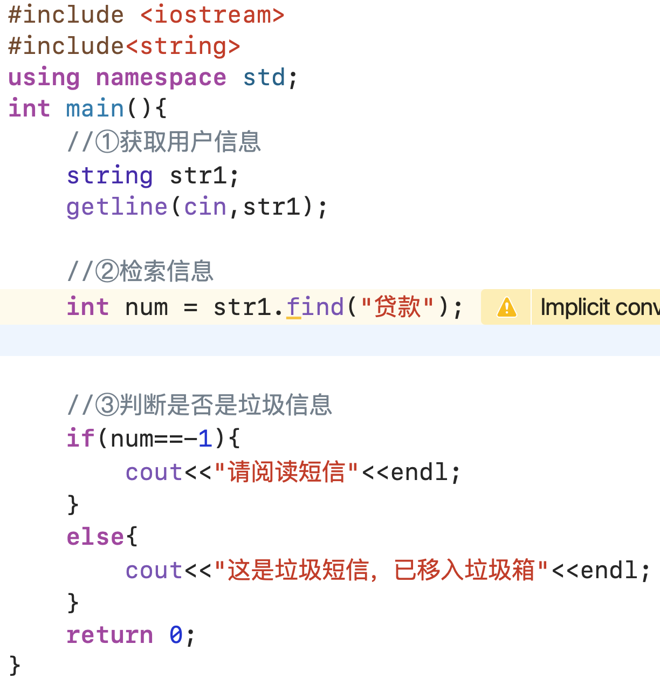
S1477 垃圾短信
字符串输入
find函数
根据返回值判断

Slide 21
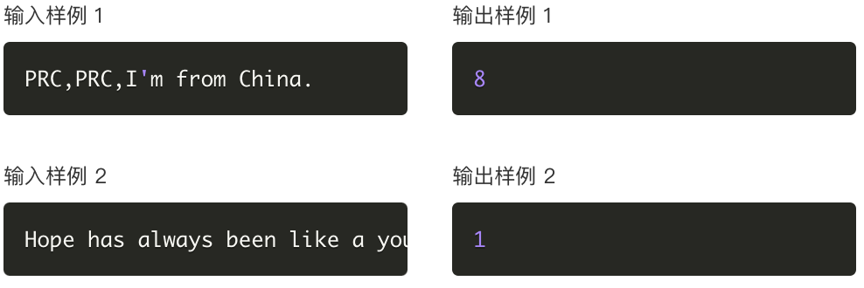
C5100 统计个数
·描述
算算以‘.’结束的一串字符中含有多少个大写的英文字母。
·输入
输入一串字符（长度不超过80），以‘.’结束。
·输出
输出一行，即这串字符中大写字母的个数。

Slide 22
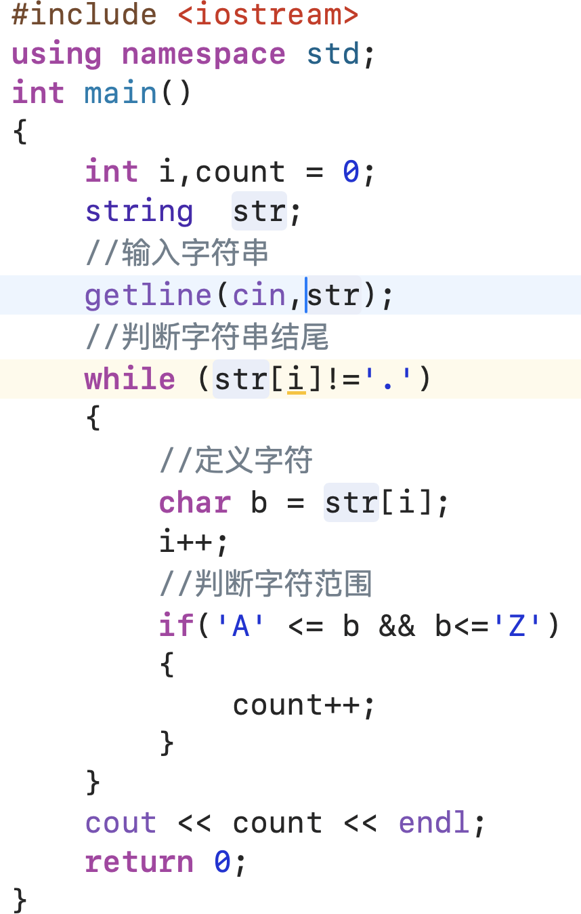
C5100 统计个数

Slide 23
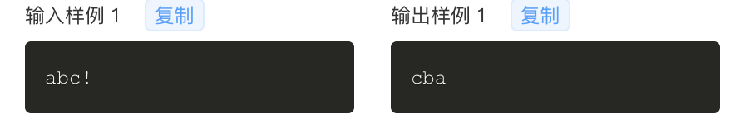
Y1162 字符串逆序
·描述
输入一串以 ！结束的字符，按逆序输出。
·输入
字符串输入
·输出
逆序后的字符串（不包含 ! ）

Slide 24
课后练习

Slide 25
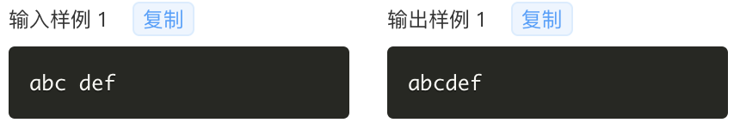
字符串拼接
·描述
不借用任何字符串库函数实现无冗余地接受两个字符串，然后把它们无冗余的连接起来。
·输入
每一行包括两个字符串，长度不超过100。
·输出
输出连接后的字符串。

